Slide 1
Introduktion til Programmering og Problemløsning (PoP)
Jon Sporring
Department of Computer Science
2020/08/30

Slide 2
Opsøgende vejledning

Slide 3
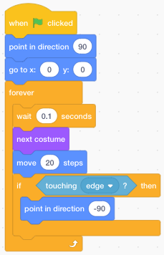
Hvad gør programmet?
https://tinyurl.com/y2w4lld8

Slide 4
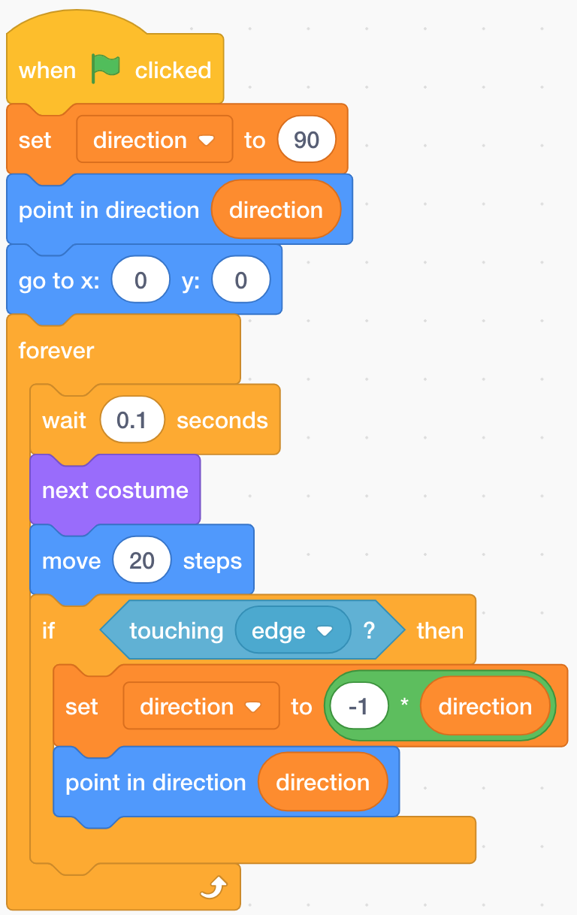
Walking Advanced
Værdi
Løkke
Variabel
Kommunikation
Initial starttilstand
Betingelser
Udtryk
Tilfældigt tal

Slide 5
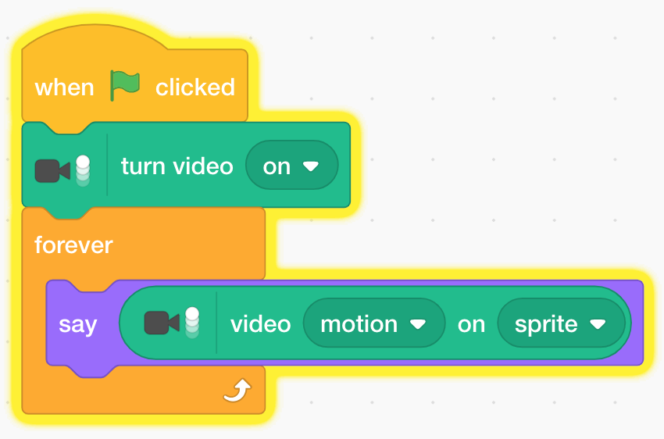
Bevægelse

Slide 6
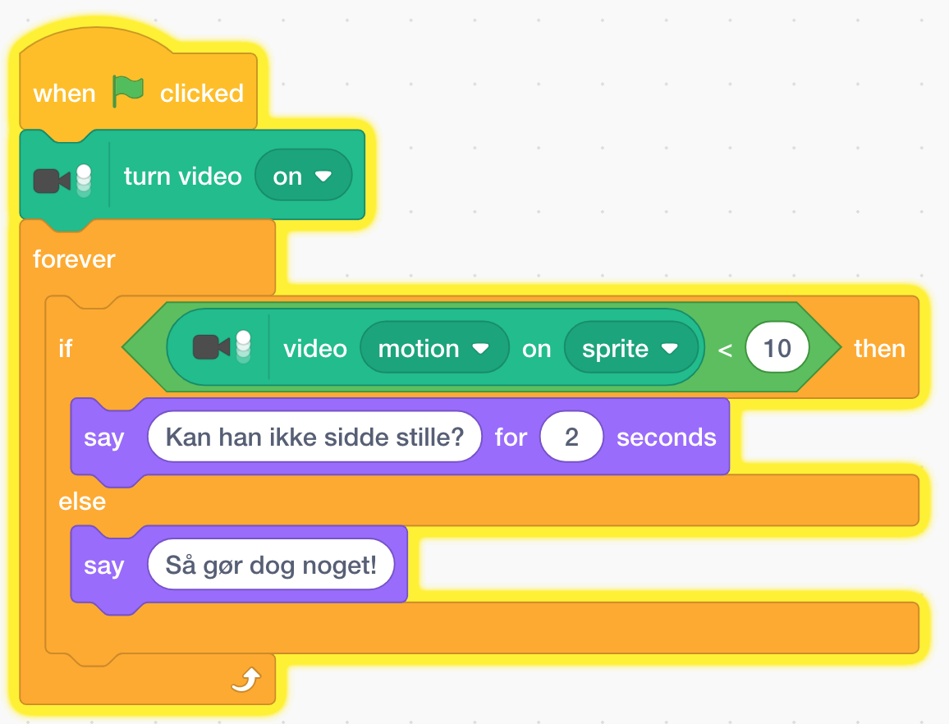
Hvad gør programmet? https://tinyurl.com/y7b9zdb6

Slide 7

Fejl rettet

Slide 8
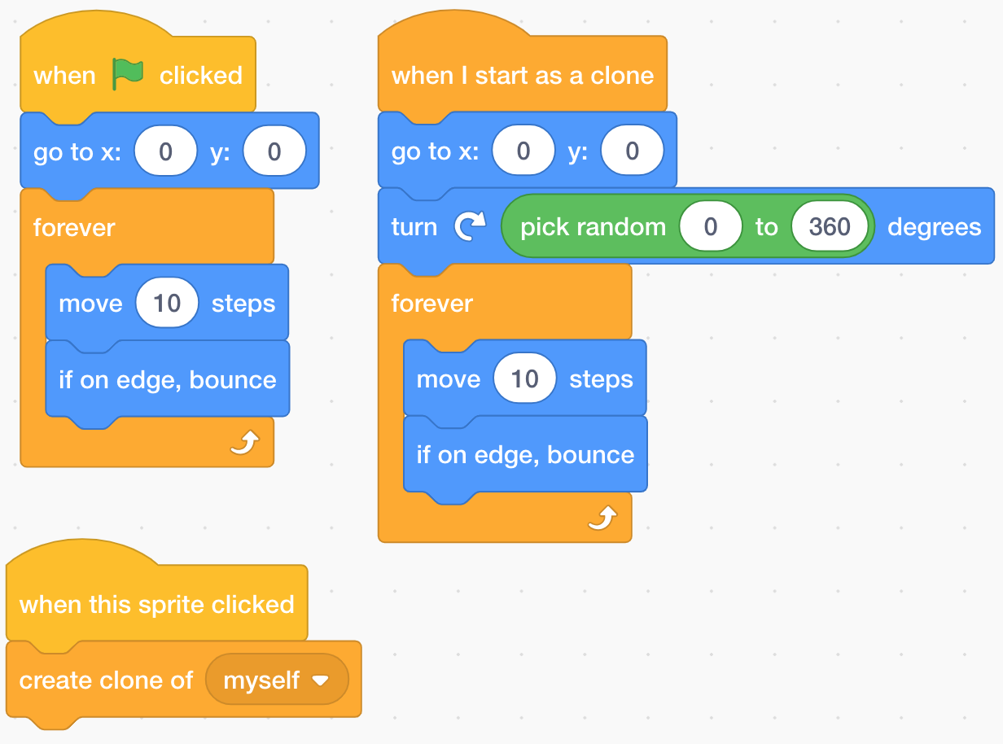
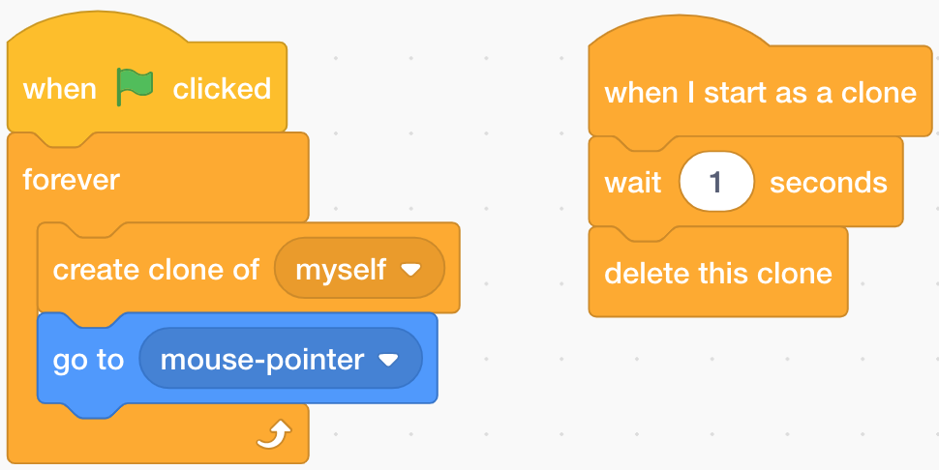
Cloning
Click the bat game

Slide 9
Online programming: Collect computers
Bruger kontrollerer playable character (pc)
Objekt placeres tilfældigt på skærmen
Bruger får point, når pc rammer objekt, hvorefter objekt forsvinder og nyt placeres tilfældigt.
Point vises på skærmen

Slide 10
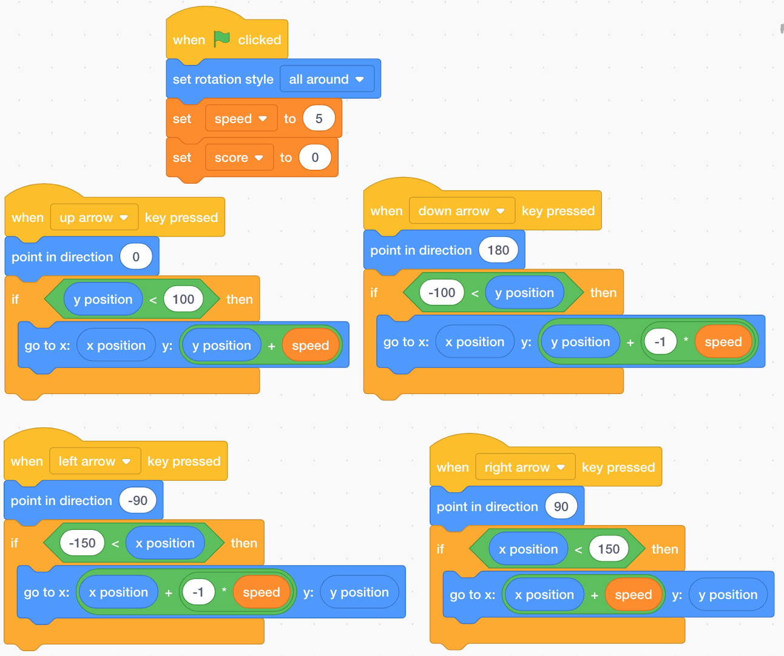
Online programming: Collect computers - PC

Slide 11
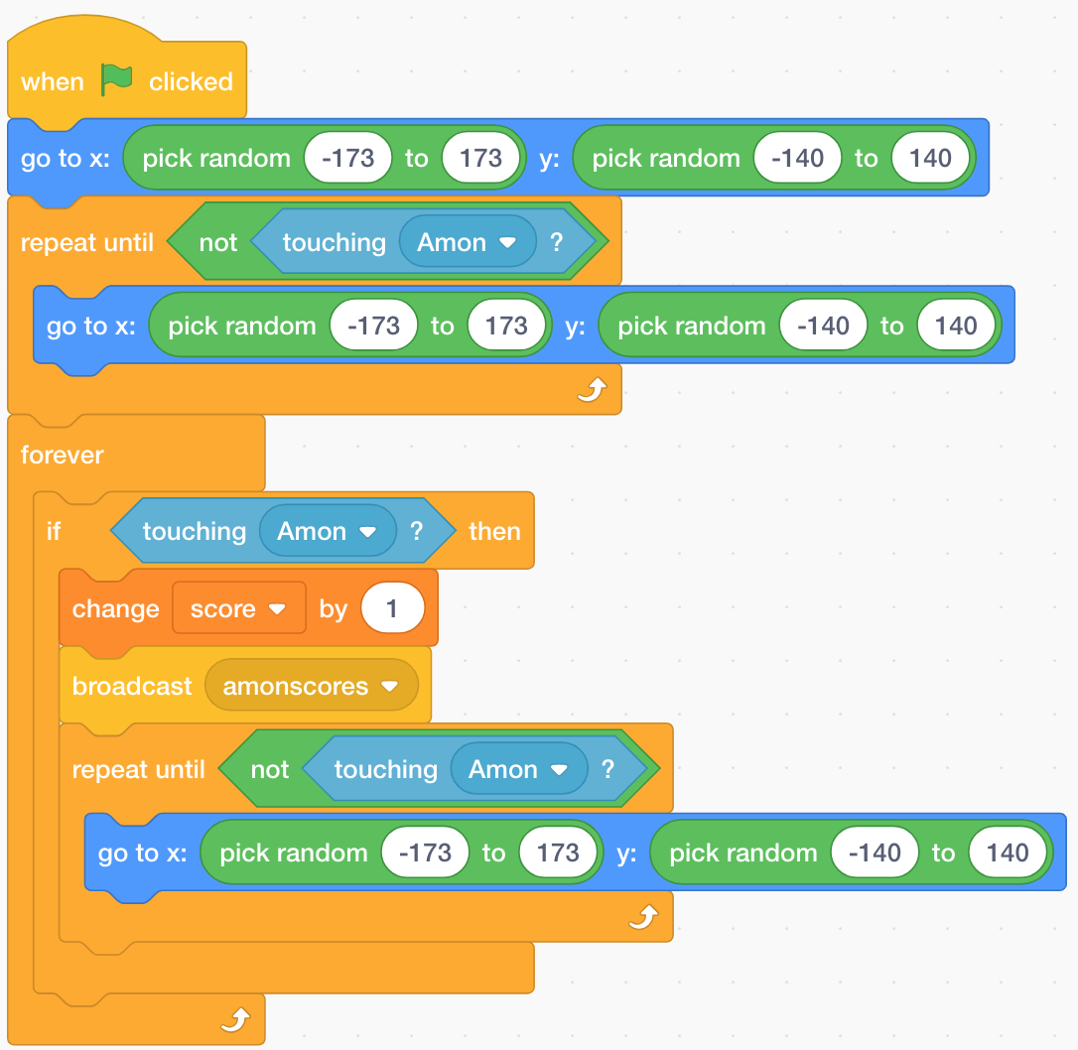
Online programming: Collect computers - Obj

Slide 12
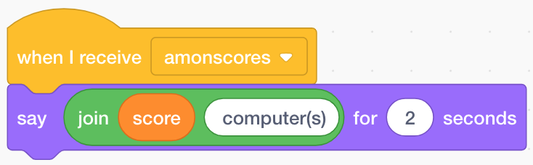
Online programming: Collect computers - Points

Slide 13
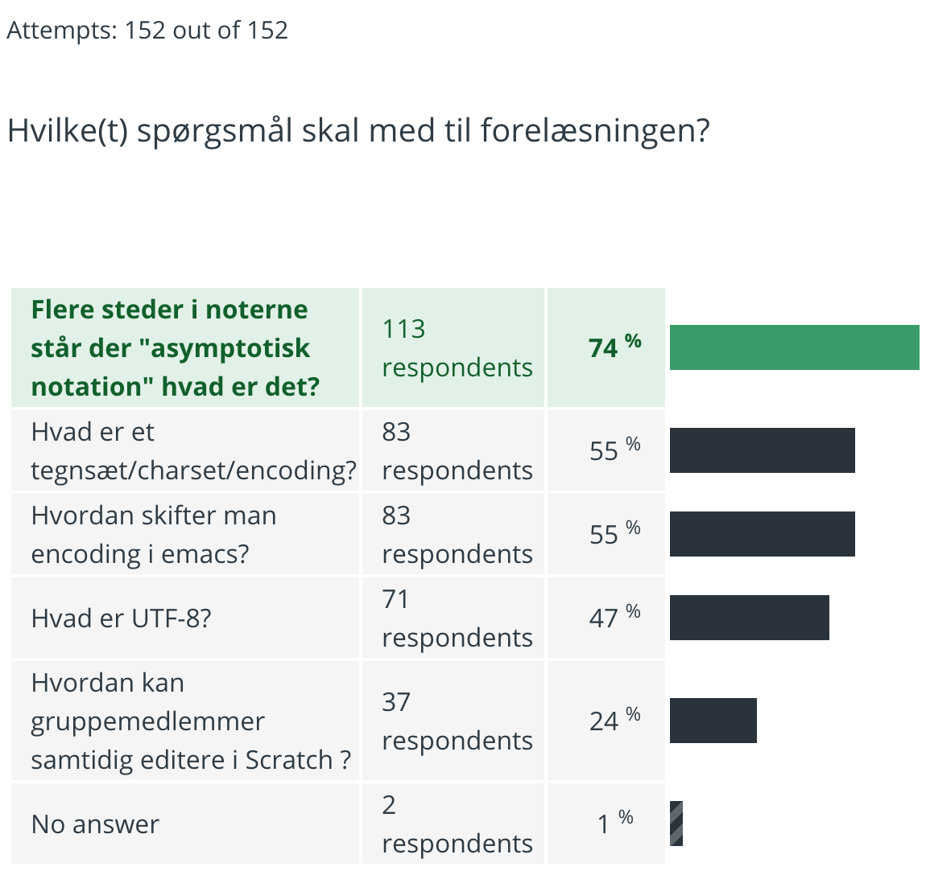
Spørgetime

Slide 14
Resumé
Vi har kigget på:
Opsøgende vejledning
Videregående scratch (walking, kamera, debugging, input fra mus)
Spildesign
Spørgetime

